Slide 1
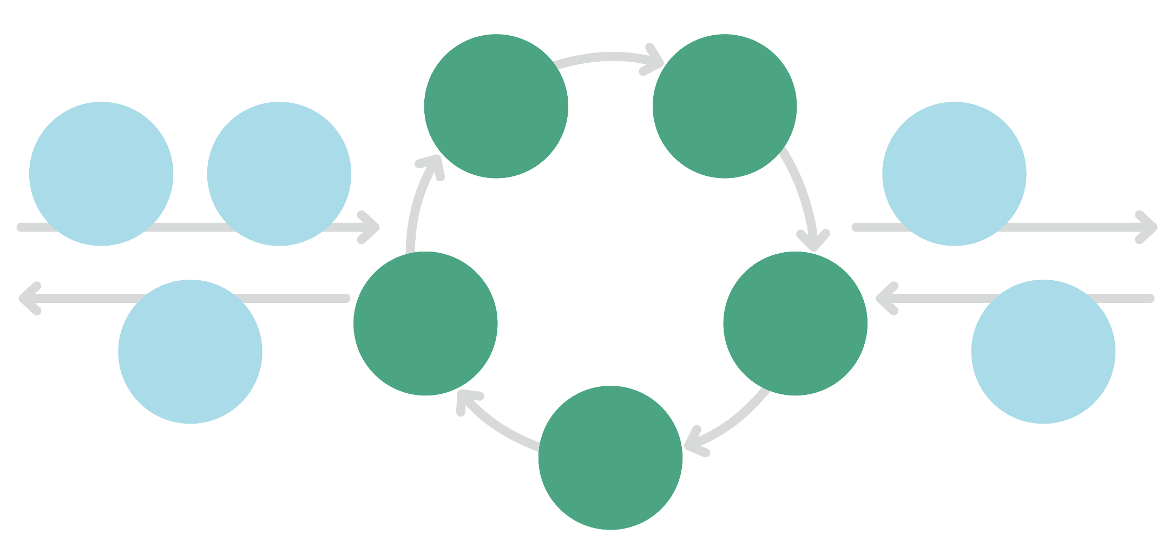



Het WEconomy Transitiemodel
Een praktische aanpak om transitie-
programma’s vorm te geven.
Voornaam Naam
Organisatie
Programma, Plaats, Datum

Slide 2
Welkom
Het WEconomy Transitiemodel en -canvas biedt een praktische aanpak om transitieprogramma’s vorm te geven.
Is ontwikkeld met de input van ruim 100 mensen uit de praktijk. Dank gaat uit naar hun feedback en tijd.
Het is gemaakt in opdracht van het Ministerie van Economische Zaken, ClickNL en CIRCONNECT. Wij zijn hen zeer erkentelijk voor deze opdracht.

Slide 3
Samenvatting
Het WEconomy Transitiemodel biedt een praktische aanpak voor transitiemanagers, regioversnellers en alle andere veranderaars.
De focus is om vanuit een organisatorische invalshoek te werken aan waardecreatie tussen partijen.
Het canvas is uitgewerkt in drie fasen en vijftien bouwstenen; helpt stapsgewijs een programma te ontwikkelen.
Werken met het transitiecanvas gebeurt aan de hand van vragen. Deze zijn uitgewerkt in werkbladen en worden ondersteund met video’s en tools.
Het werkboek is gratis te gebruiken (Open Access) en als online-tool te vinden op het BusinessModelLab: https://businessmodellab.nl/tools/werkboek-weconomy-transitiecanvas

Slide 4

Het Weconomy Transitiemodel in een notendop

Slide 5
Essentie transitie
Een transitieprogramma heeft tot doel het adresseren van fundamentele veranderingen tussen verschillende partijen rond partij- en organisatie-overstijgende problemen.
Deze problemen zijn niet door één partij op te lossen maar alleen door (anders) samen te werken. Focus hier is het vormgeven van dat anders organiseren tussen partijen (en niet in organisaties).
Werken aan transitie moet als resultaat hebben waardecreatie voor de partijen betrokken bij het transitieprogramma; we noemen dat collectieve waardecreatie.
Waardecreatie kent tegelijkertijd verschillende vormen, zoals maatschappelijk, materieel, financieel, sociaal of ecologisch.
Collectieve waardecreatie vraagt om het ontwikkelen van nieuwe- en vooral collectieve businessmodellen tussen de betrokken partijen.
Het WEconomy Transitiemodel en daarop gebaseerde -canvas reikt een organisatorische systematiek aan om te komen tot collectieve waardecreatie – de basis voor een succesvol transitieprogramma.

Slide 6


Mantra
We willen graag
simpele oplossingen
voor complexe
problemen ...

Slide 7
Mantra
... Sorry,
die zijn er
niet in
transitieland

Slide 8
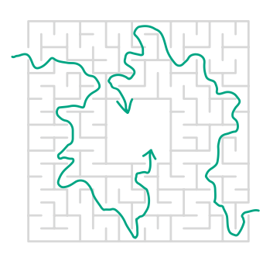
Eigen aanpak transitieprogramma
Elk transitieprogramma kent zijn eigen focus, ambitie en aanpak.
Het doel van transitie-programma’s kan verschillen (mobiliteit, voedsel of ...).
De context kan verschillen (er gebeurt al van alles of ...).
De ambitie kan verschillen (alles op de schop nemen of ...).
Er leiden immers meerdere transitiewegen naar ‘Rome’.
Bron: WEconomy Transitiecanvas,
Fig. 22, blz.35

Slide 9
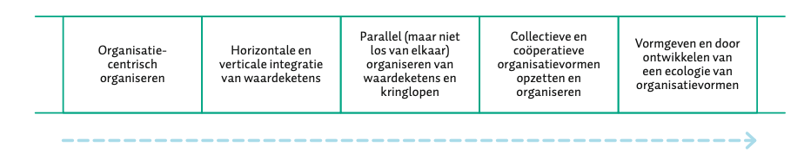
Organisatieontwikkeling
De grondgedachte van het WEconomy model is dat transitie vorm krijgt in veranderende vormen van organiseren.
Er is sprake van een ontwikkelproces waarin gezocht wordt naar de best passende organisatievormen. Dat is vertaald in fasen.
Anders organiseren moet leiden tot verschillende vormen van waardecreatie voor verschillende partijen.
Bron: WEconomy Transitiecanvas, Figuur 1, blz. 9

Slide 10

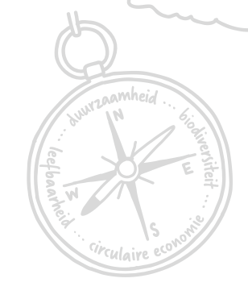
Vier grote opgaven
Duurzaamheid
Minder ge- en verbruiken van bronnen en geen
negatieve emissies uitstoten.
Circulariteit
Grondstoffen, onderdelen en producten zorg- vuldiger, beter en langer benutten.
Leefbaarheid
De fysieke, sociale en economische aan-trekkelijkheid van een gebied of een gemeenschap.
Biodiversiteit
De natuurlijke habitat niet vervuilen, beschadigen of uitputten en streven naar restauratie.

Slide 11
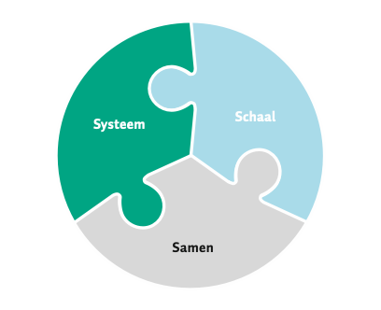
Ontwerpprincipes transitieprogramma’s
Bij het ontwikkelen van een transitie-programma wordt uitgegaan van drie ontwerpprincipes:
Schaal: kies bij het ontwerp van een programma gelijk voor de (optimaal) passende omvang van een project.
Samen: werk met concrete en liefst meetbare doelen gebaseerd op meervoudige waardecreatie
Systeem: zo goed mogelijk zorgen voor aansluiting op de institutionele context met haar regels en afspraken
Bron: WEconomy Transitiecanvas,
Fig. 10, blz. 15

Slide 12
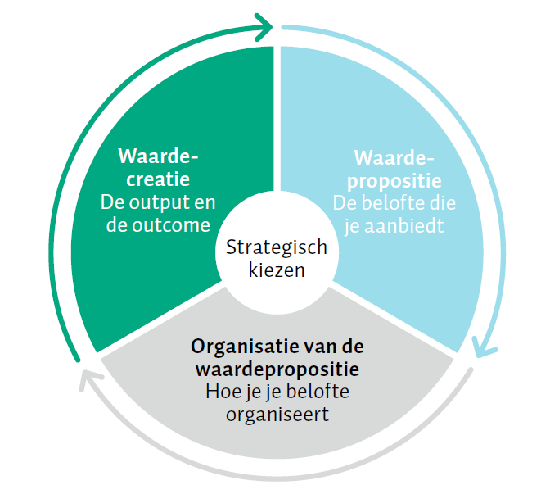
De essentie van een businessmodel
Bron: WEconomy Transitiecanvas, Fig. 3, blz. 11

Slide 13
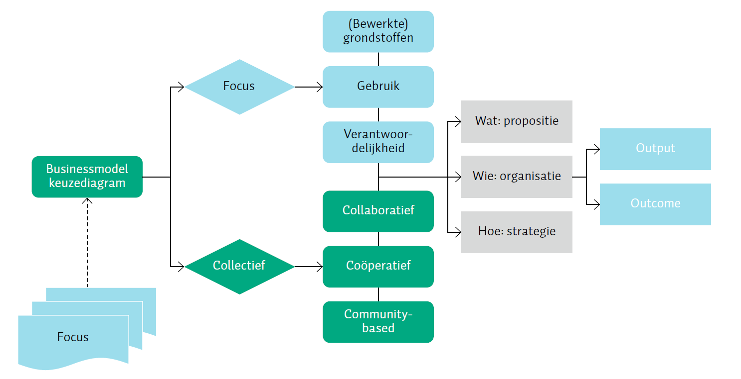
Keuzediagram businessmodel
Bron: WEconomy Transitiecanvas, Fig. 29, blz.49

Slide 14
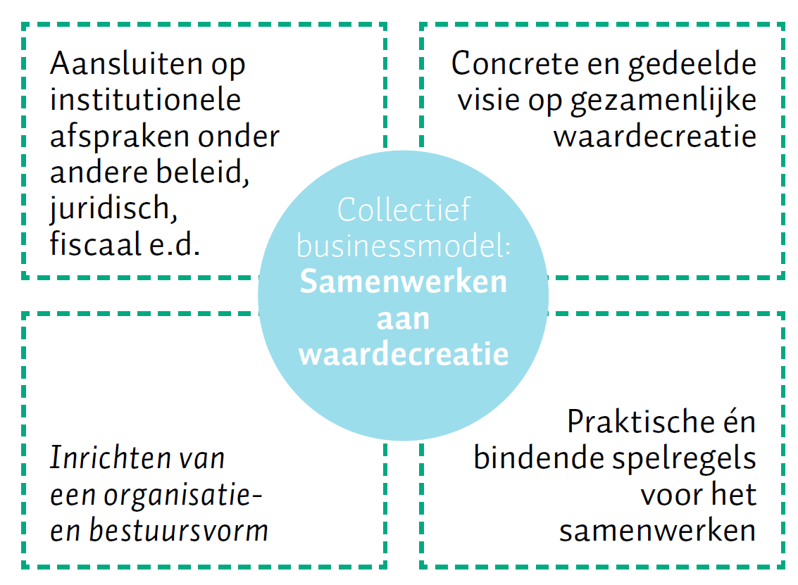
Uitgangspunten collectieve businessmodellen
Bron: WEconomy Transitiecanvas, Fig. 7, blz. 13

Slide 15
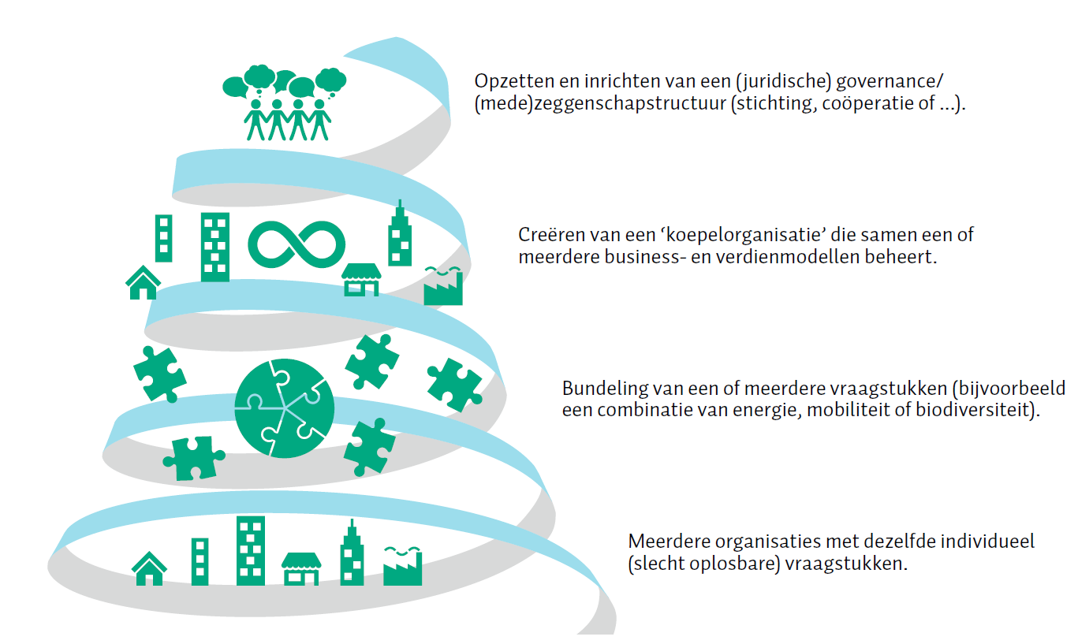

Organiseren van collectieve waardecreatie
Meerdere partijen met dezelfde (complexe) individueel
niet oplosbare problemen
Bron: WEconomy Transitiecanvas, Fig. 9, blz.15

Slide 16
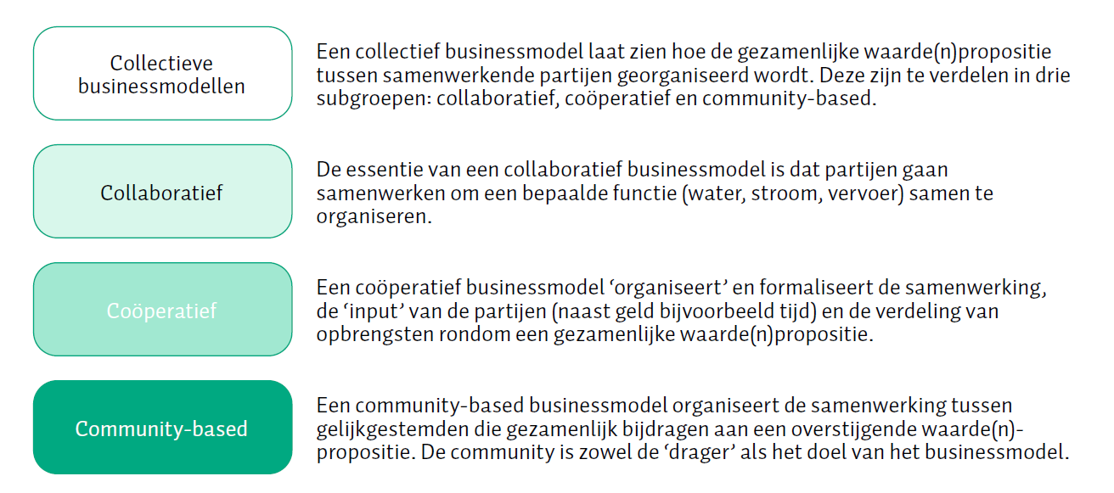
Classificatie van collectieve businessmodellen
Bron: WEconomy Transitiecanvas, Fig. 8, blz.14

Slide 17
Structuur WEconomy Transitiemodel
Het WEconomy model is opgebouwd uit drie fasen:
de Programmafase, de Organiseerfase en de Resultaatfase.
Dit is uitgewerkt in 15 bouwstenen.
De drie bouwstenen van de Programmafase zijn: Ambitie formuleren, QuickScan maken en Strategisch kiezen.
De Organiseerfase bestaan uit vijf primaire en vijf ondersteunende bouwstenen.
De twee bouwstenen van de Resultaatfase zijn: Resultaat bepalen en Rapporteren en Communiceren.

Slide 18

Uitklapmenu
Elke bouwsteen heeft een ‘uitklapmenu’ waarin de volgende zaken aangereikt worden:
Een korte inleiding
Gaat vergezeld van een korte video (3 minuten) die naar wens te bekijken is.
Doet een voorstel voor een aanpak
Reikt verschillen (Open Acces) instrumenten aan om de bouwsteen in kwestie uit te werken
Heeft tot slot additioneel materiaal zoals een extra video, rapport of artikel.

Slide 19
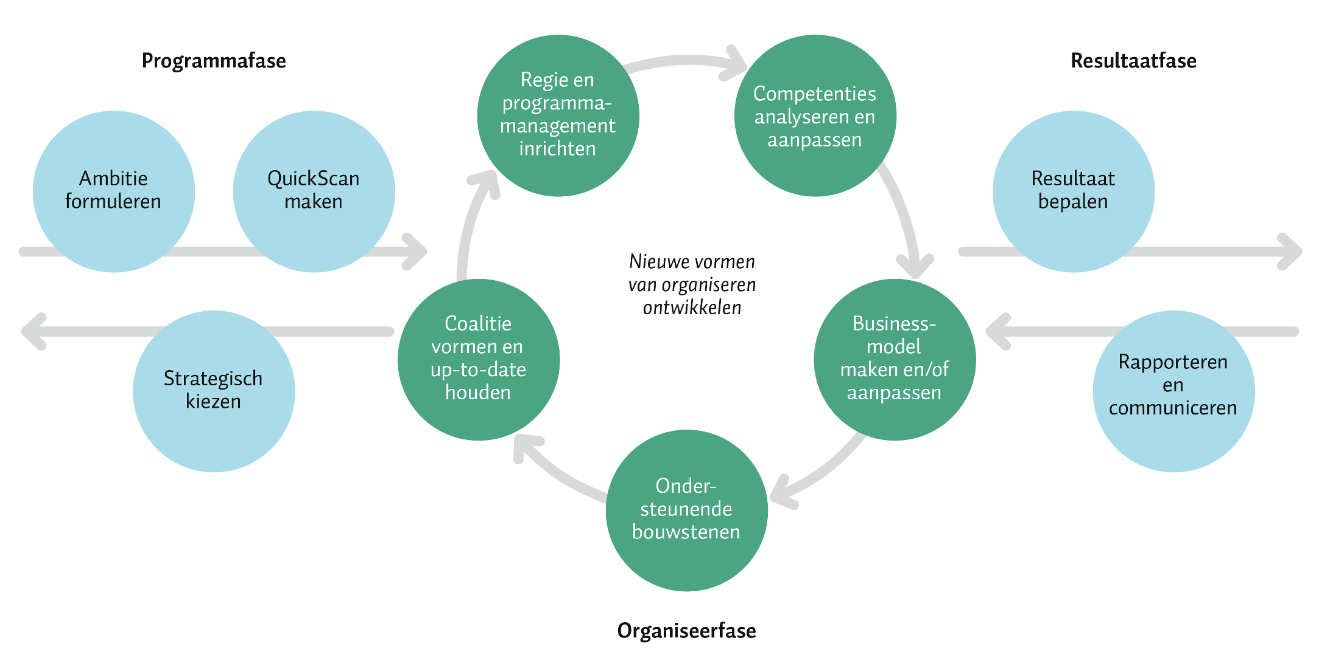

Het WEconomy Transitiemodel
Bron: WEconomy Transitiecanvas, Fig. 11, blz.16

Slide 20
Het WEconomy Transitiemodel
Bron: WEconomy Transitiecanvas, Fig. 11, blz.16

Slide 21
Het WEconomy Transitiemodel
Bron: WEconomy Transitiecanvas, Fig. 11, blz.16

Slide 22
Transitiecanvas met werkvragen
Bron: WEconomy Transitiecanvas, Fig. 13, blz.19

Slide 23
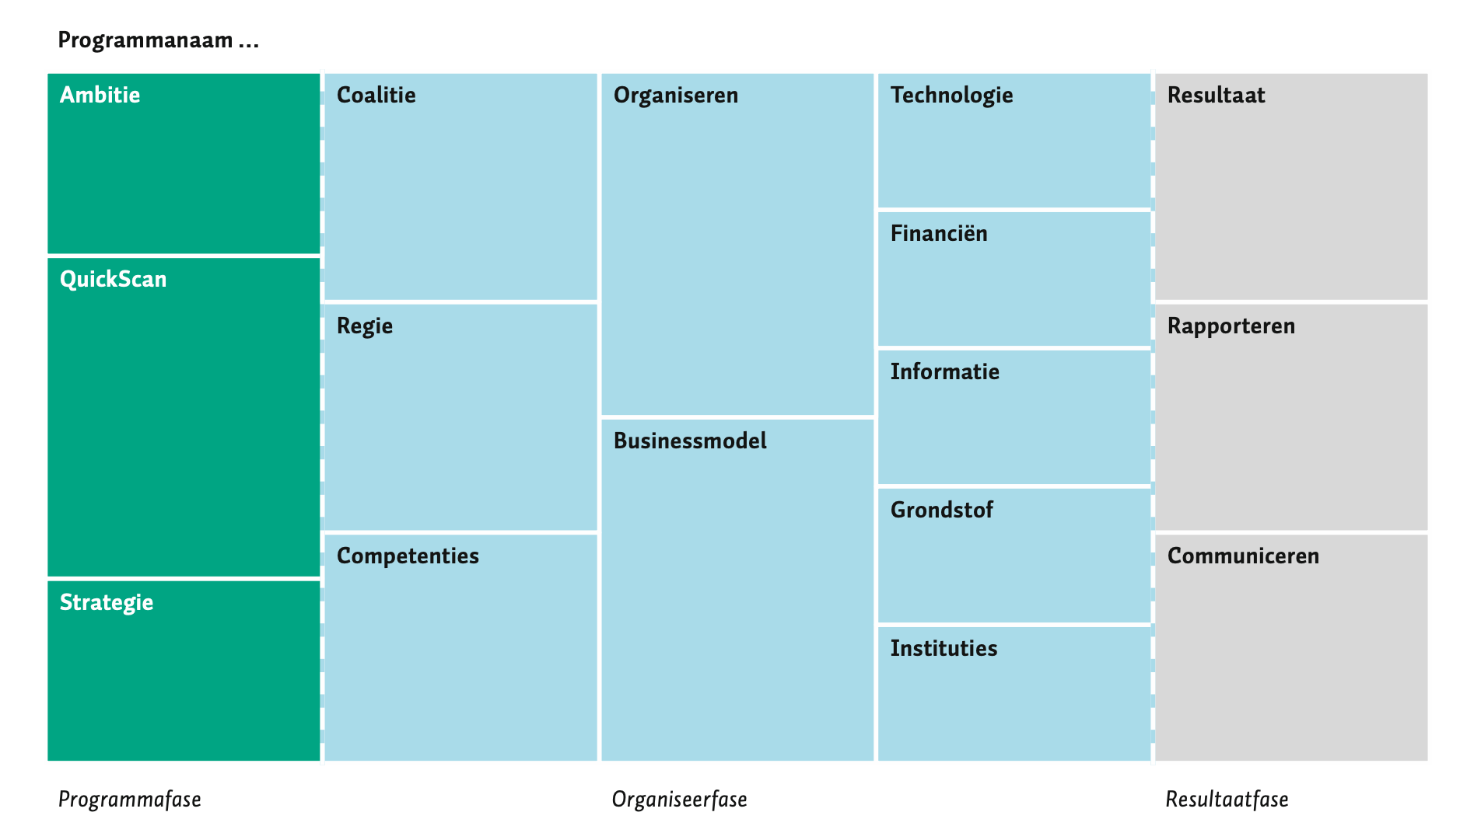
Transitiecanvas – leeg
Bron: WEconomy Transitiecanvas, Fig. 13, blz.19

Slide 24
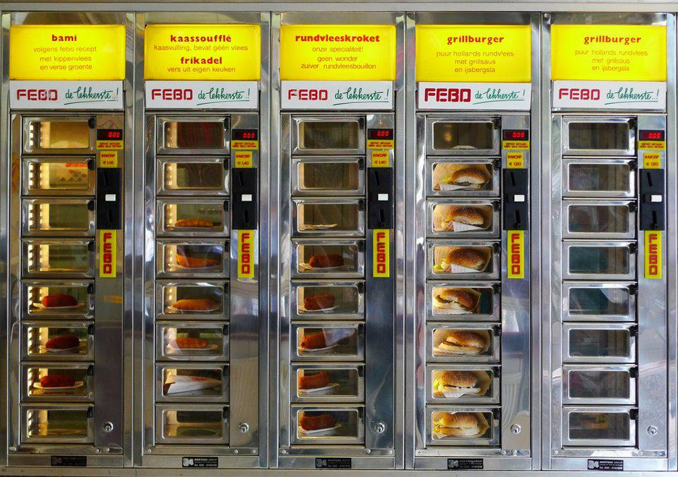
Cafetariamodel
Het vormgeven van een transitie vraagt om een aanpassen, meebewegen, drie stappen vooruit en een terug. Ideeën, tools en de bouwstenen die je eerder hebt gebruikt zijn soms nog een keer nuttig en nodig. Daarom is het transitiecanvas opgezet als een cafetariamodel: je kan wat je nodig hebt los van elkaar pakken en steeds opnieuw gebruiken.

Slide 25
Werkmaterialen
Het WEconomy Transitiecanvas bestaat uit een samenhangende set van verschillende materialen:
Een werkboek met een uitwerking van het transitiemodel en daarop gebaseerde –canvas.
Het werkboek begint met een video (ongeveer 10 minuten) met een algemene toelichting op het transitiecanvas en werkboek. Daarnaast een korte video die toelichting geeft op het navigeren op de website.
In het werkboek zitten 17 korte video’s (ongeveer 3 minuten) door mensen uit de praktijk die een persoonlijke toelichting geven op de verschillende bouwstenen.
Een losse set invulbare werkbladen om antwoorden op basis van het werken met het werkboek te noteren.
Twee slide-decks (kort en lang) op basis waarvan gebruikers hun eigen presentatie kunnen samenstellen.
Een theoretische toelichting in de vorm van een Whitepaper dat ingaat op de achtergronden en keuzes die in het werkboek gemaakt zijn.
Ter inspiratie op de website van het BusinessModelLab een database met 600+ duurzame/circulaire casussen die op verschillende manieren doorzocht kan worden.
Alle materialen zijn te vinden op het BusinessModelLab: www.businessmodellab.nl/transitiecanvas

Slide 26
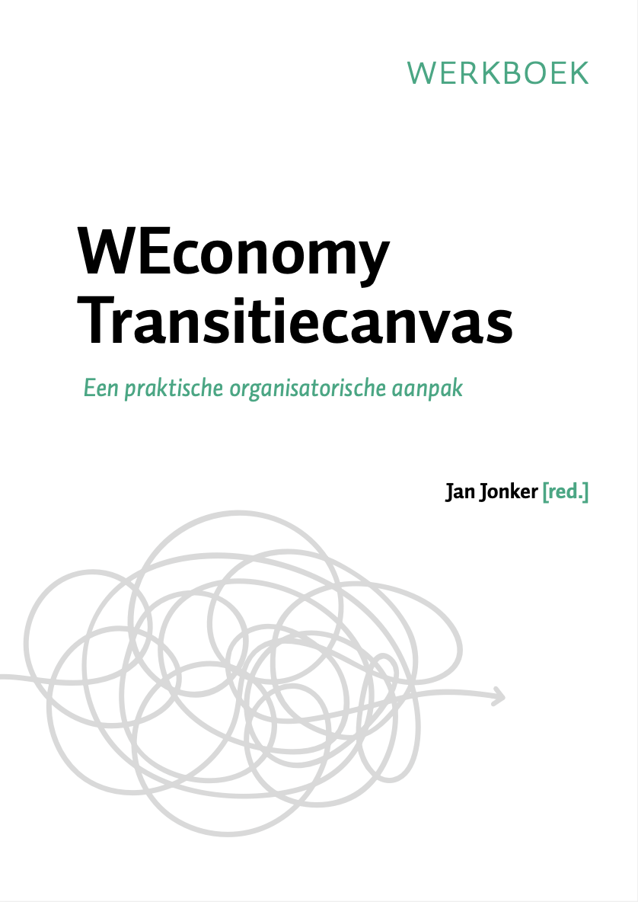
Werkboek WEconomy Transitiemodel
Geef een beknopte inleiding op het waarom en hoe (12 blz). Advies: lezen !
Reikt per bouwsteen van het model tools en aanvullende materialen aan
Stelt vragen om met de antwoorden het model in te vullen
Heeft 17 embedded video’s die vertellen over het werken met de bouwstenen in de praktijk
Heeft twee embedded video’s met toelichting/instructies (canvas en website)
Gebruikt iconen om te navigeren
Werkt zoveel mogelijk met beeld: er worden 47 afbeeldingen en schema’s aangereikt
Totale omvang: 69 bladzijden

Slide 27
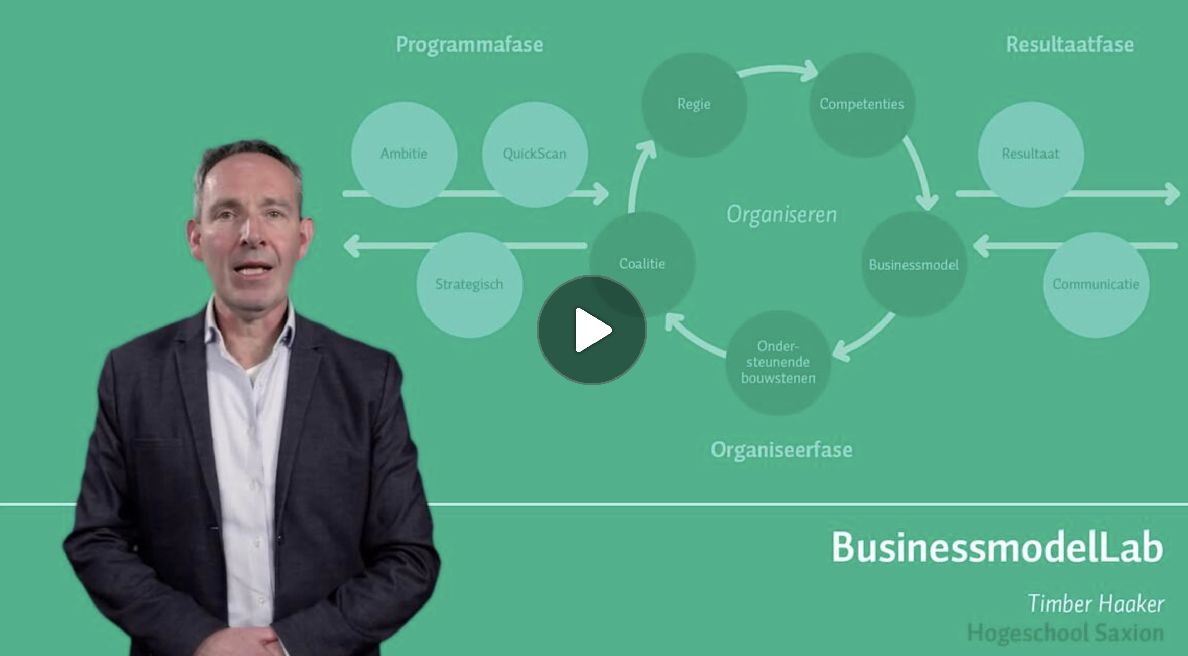
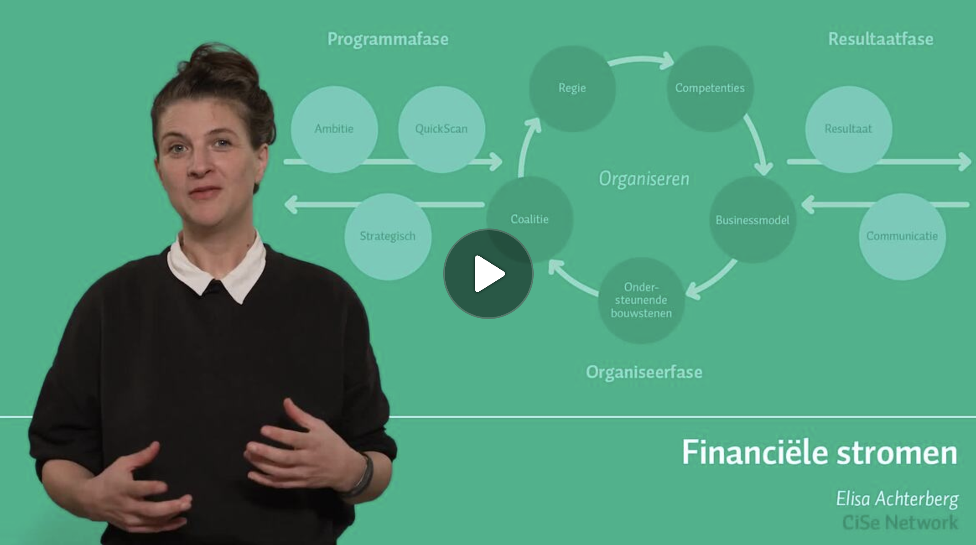
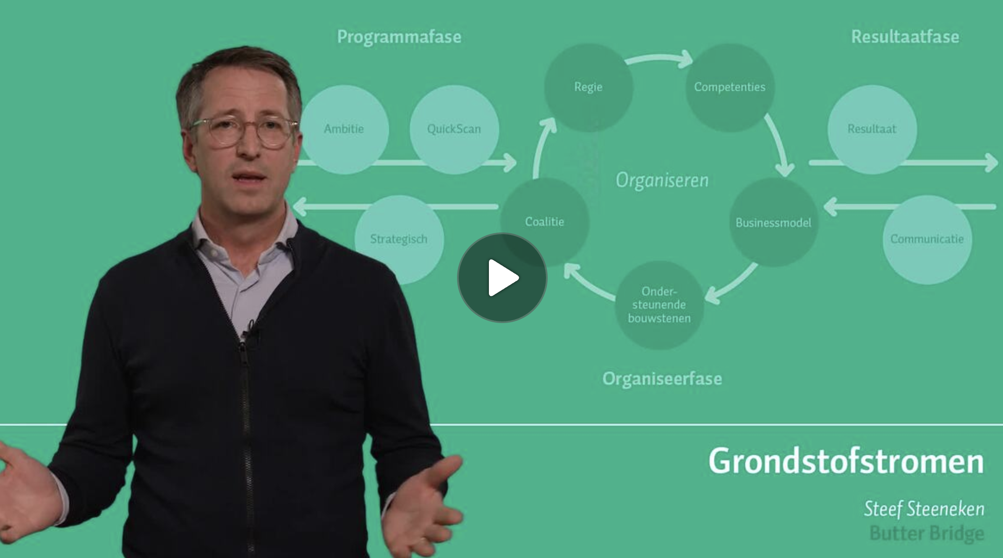
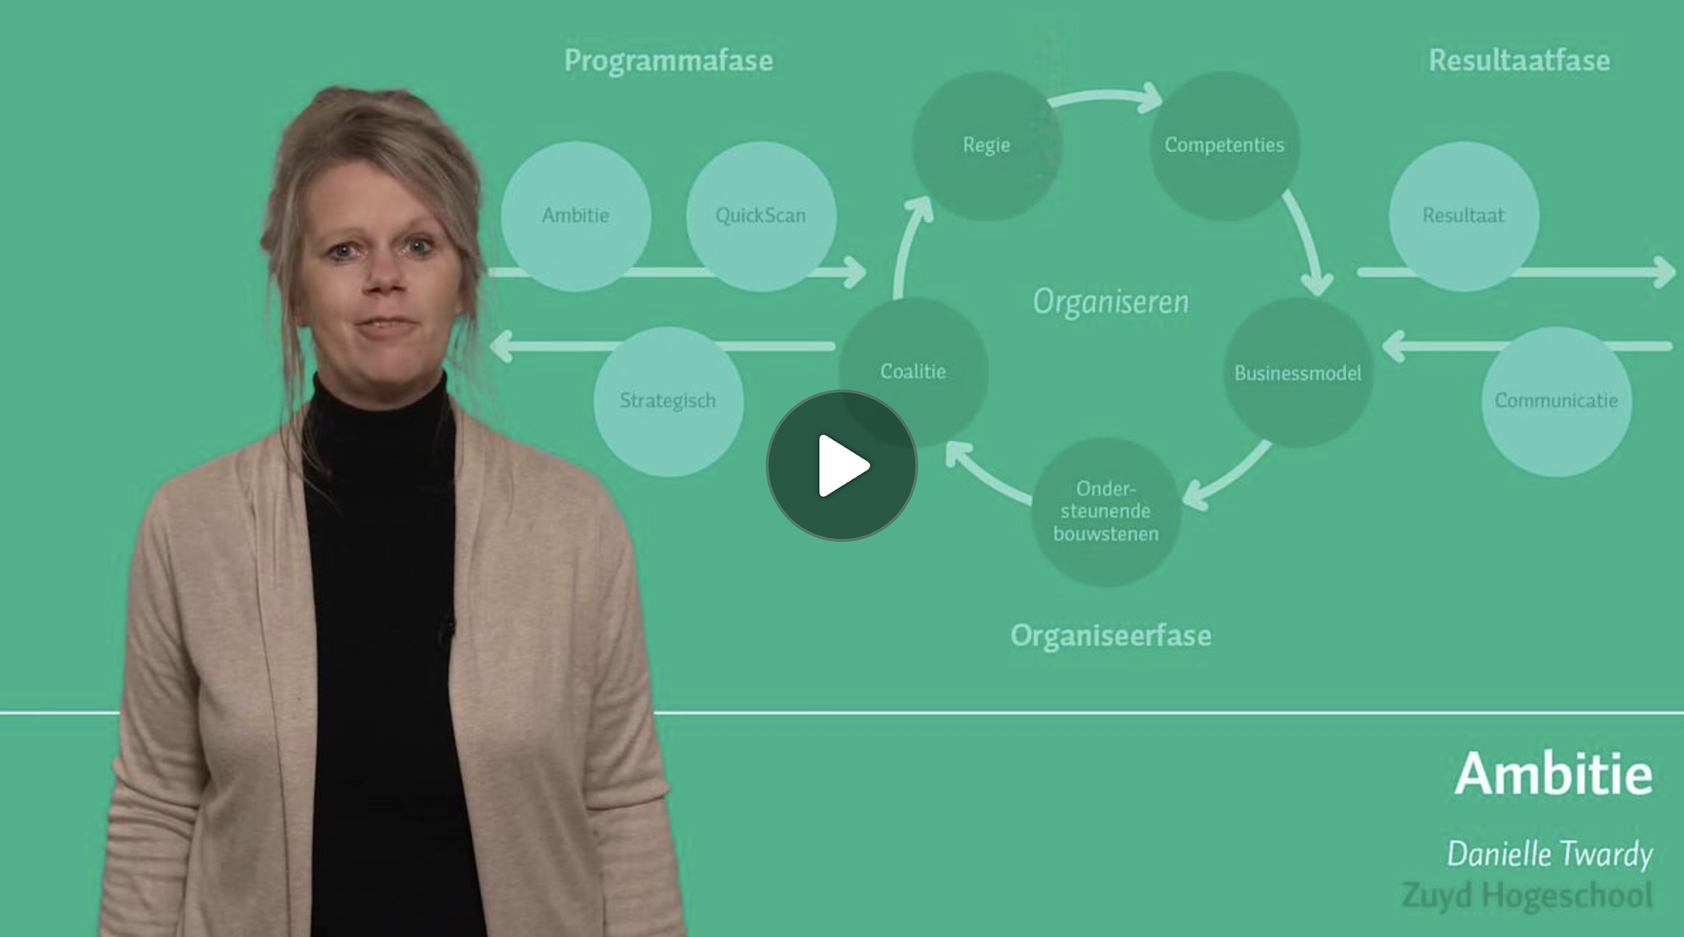
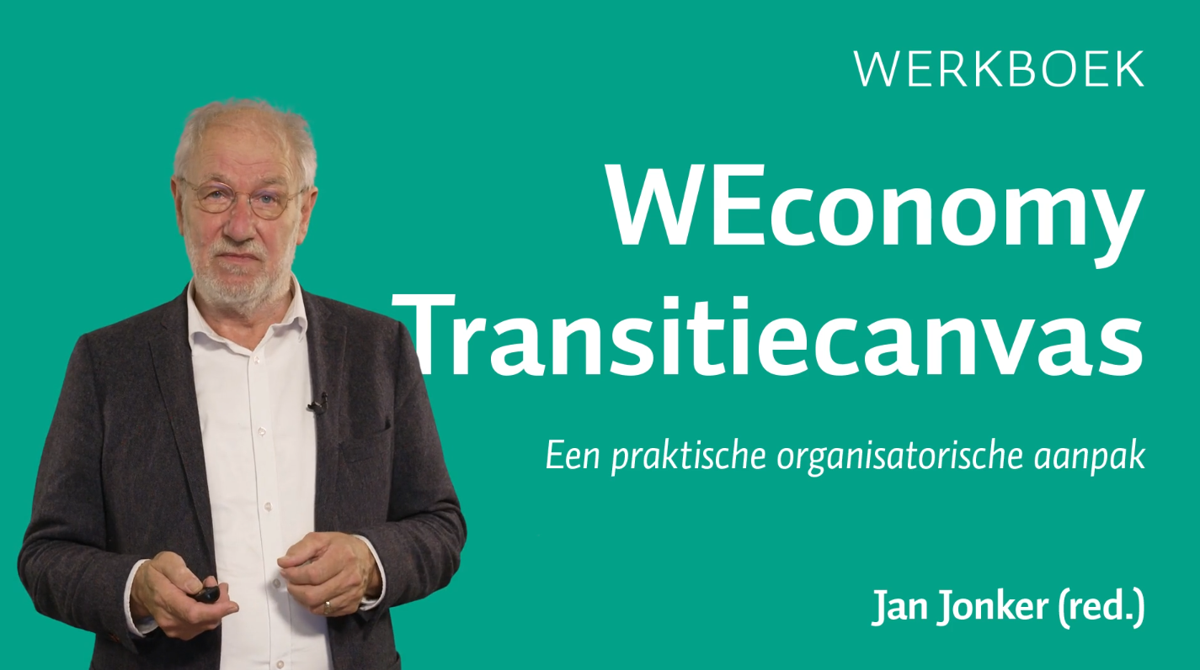
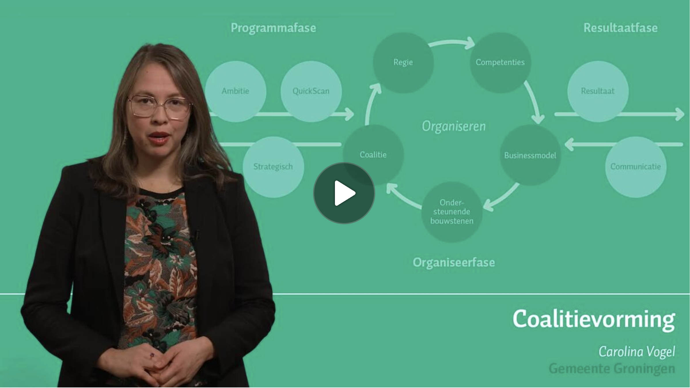
Video’s WEconomy Transitiemodel
Notes:
https://video.saxion.nl/id/1_1ht4cpau

Slide 28
Dank video’s WEconomy Transitiemodel
Veel, heel veel dank aan ... Elisa Achterberg, Roelof de Vries, Eberhard Dijkhuis, Danielle Twardy, Hilde Engels, Femke Groothuis, Timber Haaker, Antoine Heideveld, Marije Klomp, Koen Sluys, Steef Steeneken, Kien van Hövell, Mattheus van de Pol, Carolina Vogel en Bart Volkers
Notes:
https://video.saxion.nl/id/1_1ht4cpau

Slide 29
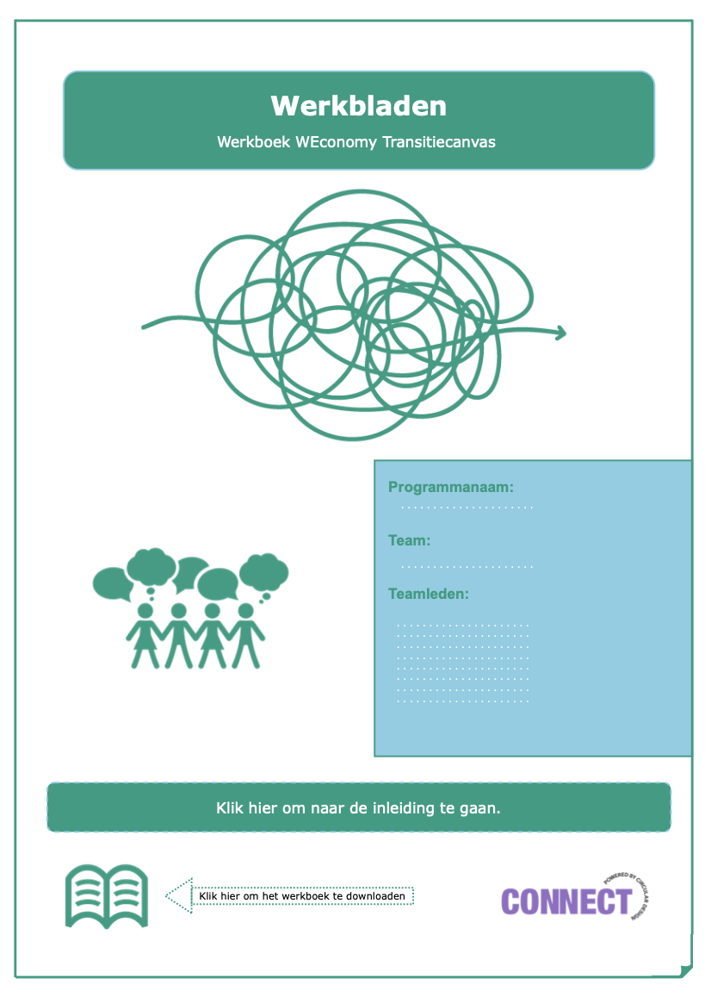
Werkbladen
Het werken met het werkboek gebeurt met werkbladen. Alle werkbladen kunnen hier gedownload worden.
Als er op een werkblad drie of meer puntjes staan, is het mogelijk tekst in te vullen.
Als een vakje een blauwe stippellijn als buitenste lijn heeft, dan is dat een link die verwijst naar een andere pagina (deze wordt altijd geopend in een nieuw tabblad);
Denk eraan om tussentijds met regelmaat resultaten op te slaan. Dit kan online en lokaal (via exporteren als...).
Rechtsonderin op elke pagina van de werkbladen staat een 'ezelsoor' (omgeslagen pagina) waarmee je terugkeert naar het transitiecanvas.
Nadat een onderdeel is afgerond kunnen de werkbladen geëxporteerd worden als PDF.
Het werkboek is met één druk op de knop te downloaden en te printen. Misschien handig om bij de hand te hebben, al was het maar voor het overzicht.

Slide 30
Theoretische onderbouwing
Dit WhitePaper geeft een toelichting op de achtergronden van het WEconomy Transitiecanvas in drie delen:
Een verkenning van het transitie-concept gelinkt aan de organisatie-opgave
Een introductie en toelichting van drie vigerende methodieken om te komen tot duurzaam en circulaire transitie
Een toelichting op de theoretische keuzes die gemaakt zijn in het WEconomy Transitiecanvas
De tekst wordt geïllustreerd met ruim vijfentwintig schema’s en figuren.
Totale omvang: 55 bladzijden.

Slide 31
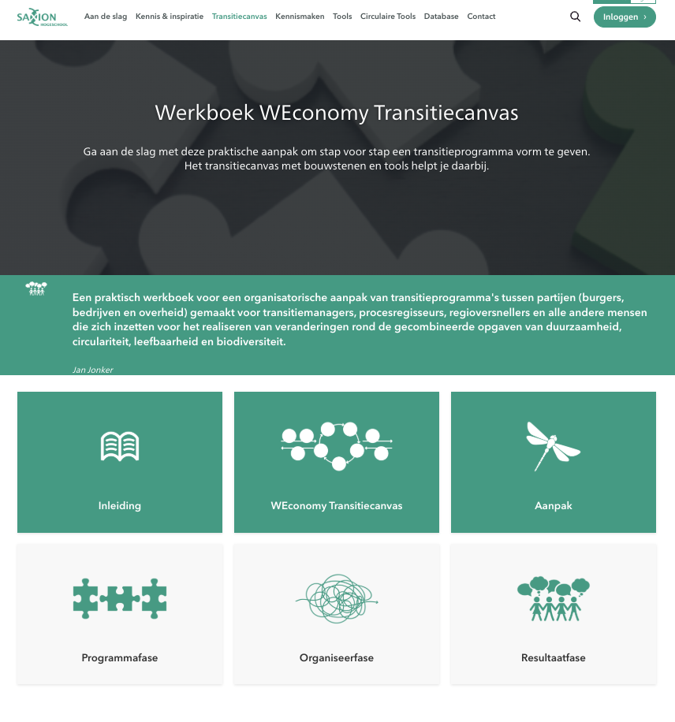
Website BusinessModelLab
www.businessmodellab.nl/transitiecanvas

Slide 32
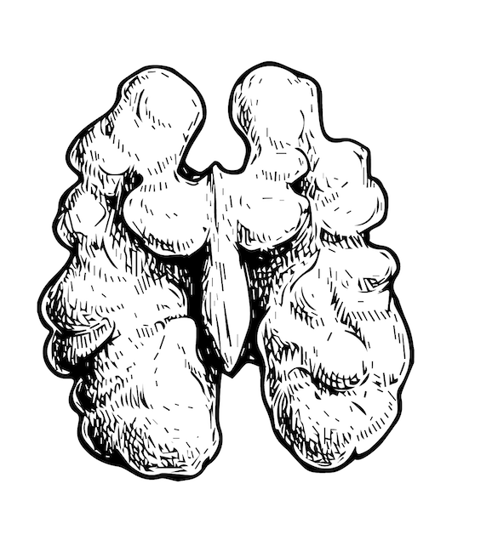
Tot slot

Slide 33
Hart onder de riem
Het samen ontwikkelen van een transitieprogramma is iets wat de nodige tijd, creativiteit en energie vraagt.
Het WEconomy Transitiecanvas reikt een systematiek aan om zo’n programma wat slimmer en sneller in elkaar te zetten.
In het canvas is geprobeerd lastige materie zo gestructureerd en toegankelijk mogelijk aan te reiken.
Desondanks blijft het werken aan een transitieprogramma, laat staan de uitvoering daarvan, een ‘grillige’ opgave.
Daarom iedereen die met een programma begint veel doorzettingsvermogen, geduld en moed toegewenst.

Slide 34
Contact en feedback
Wie meer wil weten over de programma’s van CIRCO en CIRCONNECT kan terecht bij Iris Grobben (Circo): iris@circonnect.org
Wie meer wil weten over het programma van de Circulaire Maakindustrie kan terecht bij Mattheus van de Pol (EZ): m.vandepol@minez.nl
Wie meer wil weten over het werk van Het Groene Brein en Het Versnellingshuis kan terecht bij Diana den Held (HGB): diana.denheld@hetgroenebrein.nl
Feedback op het functioneren van de website kan gestuurd worden naar Joey Willemse (Saxion): j.j.w.willemse@saxion.nl
Wie meer wil weten over het BusinessModelLab kan terecht bij Moniek Kamm (Saxion): m.a.a.kamm@saxion.nl
Inhoudelijke feedback op het werkboek, de werkbladen en de website kan gestuurd worden naar Jan Jonker (JAB): janjonker@me.com

Slide 35
Colofon
Tekst en projectmanagement: Jan Jonker
Ontwerp figuren en lay-out werkboek: Justus Bottenheft
Website ontwerp en realisatie: Joey Willemse
Tekst redactie WP I en II: Thomas Hobé en Everdien ten Zijthof
Omslagillustratie WhitePaper II: Geanne van Arkel
Illustraties: Shirley Warlich
Video-opnames en redactie: HenkJan van Offeren
Ondertiteling video’s: Maerhaba Yishake
Het Werkboek WEconomy Transitiecanvas is ontwikkeld in opdracht van het Ministerie van Economische Zaken, ClickNL en CIRCONNECT. Wij zijn hen zeer erkentelijk voor deze opdracht.

